Slide 1


EPCGlobal Architecture: Smart Shelf Implementation for Retail Inventory Management
Diogo Correia
Mestrado em Engenharia Eletrónica e Telecomunicações
Orientação do Professor Doutor
José Alberto Gouveia Fonseca
Notes:
Muito bom dia a todos. Antes demais gostaria de agradecer ao júri pela presença e disponibilidade. É uma enorme satisfação poder ter este trabalho revisto e avaliado pelo corpo docente que me ensinou e orientou ao longo destes últimos anos.

Slide 2
Conteúdo
Contextualização
Objectivos
Solução
UHF RFID
Arquitectura EPCGlobal
Desenvolvimento
Testes
Conclusão e Trabalho Futuro
Notes:
Nesta apresentação vou começar por contextualizar a dissertação e a motivação por trás da mesma, seguido por uma descrição dos objectivos definidos.
Procedo com uma discussão da solução desenvolvida, com uma pequena elaboração nas tecnologias por detrás da mesma. Termino com uma apresentação dos testes elaborados, conclusão e proposta de trabalho futuro.

Slide 3
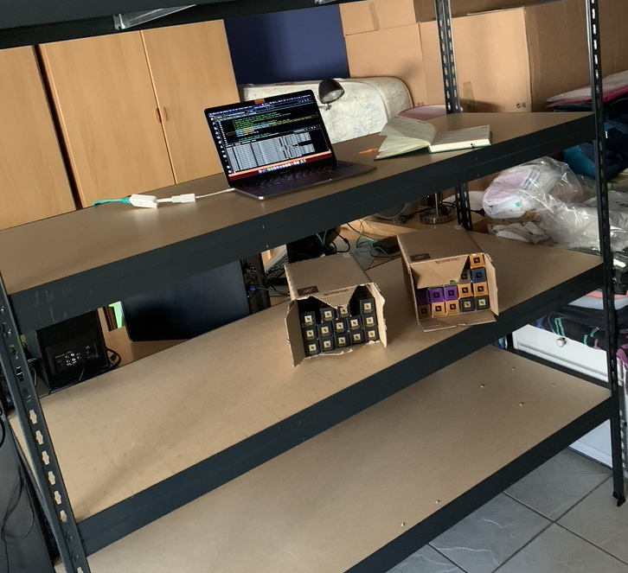
Contextualização
Smart Shelf (estante inteligente) baseada em UHF RFID, implementando os standards tecnológicos de cadeias de abastecimento
O caso prático desta dissertação foca-se na gestão de stocks em Boutiques da Nespresso em centros comerciais
Notes:
Esta apresentação segue o trabalho prático desta dissertação, apresentando o desenvolvimento de uma estante inteligente baseada em tecnologias UHF RFID, seguindo os standards tecnológicos da industria de logística e cadeias de abastecimento.
Em específico, como caso prático real, foi usada a gestão de stocks em Boutiques da Nespresso situadas em centros comerciais.

Slide 4
Contextualização
Supply Chain é o conjunto de processos e actividades desde a aquisição de matérias primas, produção, distribuição e venda de produtos
Image from: https://www.groupeseb.com/en/supply-chain
Notes:
Antes demais, uma breve contextualização da area em que integra este trabalho. A supply chain ou gestão da cadeia de abastecimento em português, é a denominação para o conjunto de processos e actividades desde a aquisição de matérias primas, produção, distribuição até à venda de produtos.
Usualmente é conceptualizada com o processo linear ilustrado neste slide, em que informação flui inversamente à distribuição do produtos físicos.

Slide 5
Contextualização
Representação simplificada, não ilustra os processos de negócio da supply chain
Image from: https://www.groupeseb.com/en/supply-chain
Notes:
Esta ilustração é severamente simplificada e todo não descreve cadeias de abastecimento modernas. Para pequenos negócios, esta abstração pode ilustrar decentemente o fluxo de trocas, mas para a maioria das empresas este não é o caso.

Slide 6
Contextualização
Materiais e Informação fluem em ambas as direcções da cadeia
Fornecedores e revendedores têm as suas cadeias de abastecimento
A supply chain pode ser interpretada como uma rede multi dimensional de troca de informação e itens físicos
Materiais
Informação
Image from: Wieland, Andreas; Wallenburg, Carl Marcus (2011): Supply-Chain-Management in stürmischen Zeiten. Berlin, p. 8.
Notes:
Para a maioria das empresas, uma ilustração mais fidedigna será algo como este exemplo.
Informação e materiais são trocados em ambas as direções, entre diferentes entidades, desde fornecedores a revendedores.
Tendo em conta que fornecedores e revendedores têm uma logística igualmente complexa, a cadeira de abastecimento pode ser interpretada como uma rede multi dimensional de troca de informação e itens físicos.
A gestão desta rede é um processo difícil. Usualmente empresas têm um grupos de trabalho dedicados exclusivamente à gestão da cadeia de abastecimento, e por esse motivo, a digitalização e automatização desta area tem tido interesse por parte de múltiplas industrias há mais de 2 décadas, que nunca se viu verdadeiramente ser bem sucedida.

Slide 7
Contextualização
Evoluções tecnológicas que suportam a digitalização da supply chain:
UHF RFID: redução no preço das tags, performance e segurança
IoT: aquisição de dados de forma económica e eficiente
Indústria 4.0: melhores previsões na produção de produtos
Cloud computing: disponibilidade sob demanda de recursos computacionais
Image from: https://www.e-zigurat.com/innovation-school/blog/what-do-the-next-five-years-hold-for-the-iot/
Notes:
Nos últimos anos, as tecnologias que suportam esta digitalização evoluíram significativamente em diferentes aspectos: Nomeadamente, UHF RFID, usado para a digitalizar e identificar produtos físicos, viu o preço das tag ser reduzido significativamente e melhorias de performance e segurança. Juntamente com a massificação das tecnologias de IoT, possibilita um rastreamento eficiente e económico dos produtos em toda a cadeira de distribuição.
Implementações da indústria 4.0 possibilitam a partilha de previsões de produção mais precisas a revendedores, e melhores estratégias de distribuição, optimizando quantidades e eficiência de produção.
Em ultimo, cloud computing, com a disponibilidade sob demanda de recursos computacionais, liberta empresas do investimento e manutenção de infrastuturas tecnológicas de informação.
Este paradigma tecnológico actual incentiva e possibilita a industrias a total automação e digitalização da cadeia de distribuição.

Slide 8
Contextualização
A dissertação foca-se em resolver problemas na gestão de stock em lojas de venda ao cliente
A área é pouco trabalhada: lojas de venda ao cliente não têm recursos e equipas de R&D
Materiais
Informação
Image from: Wieland, Andreas; Wallenburg, Carl Marcus (2011): Supply-Chain-Management in stürmischen Zeiten. Berlin, p. 8.
Notes:
Em específico, esta dissertação foca-se em resolver problemas centrados na gestão de stocks em lojas de retalho.
Empresas de distribuição investem intensamente na optimização da cadeia de distribuição, mas ficam de fora sistemas controlo de stocks em lojas de venda ao cliente. A maioria das empresas de venda direta ao cliente não têm os recursos nem conhecimento tecnológico necessário para investir e desenvolver soluções para tal. Devido a isto, a área encontra-se pouco trabalhada, sendo de grande interesse o desenvolvimento de uma solução generalizada para diversas industrias.

Slide 9
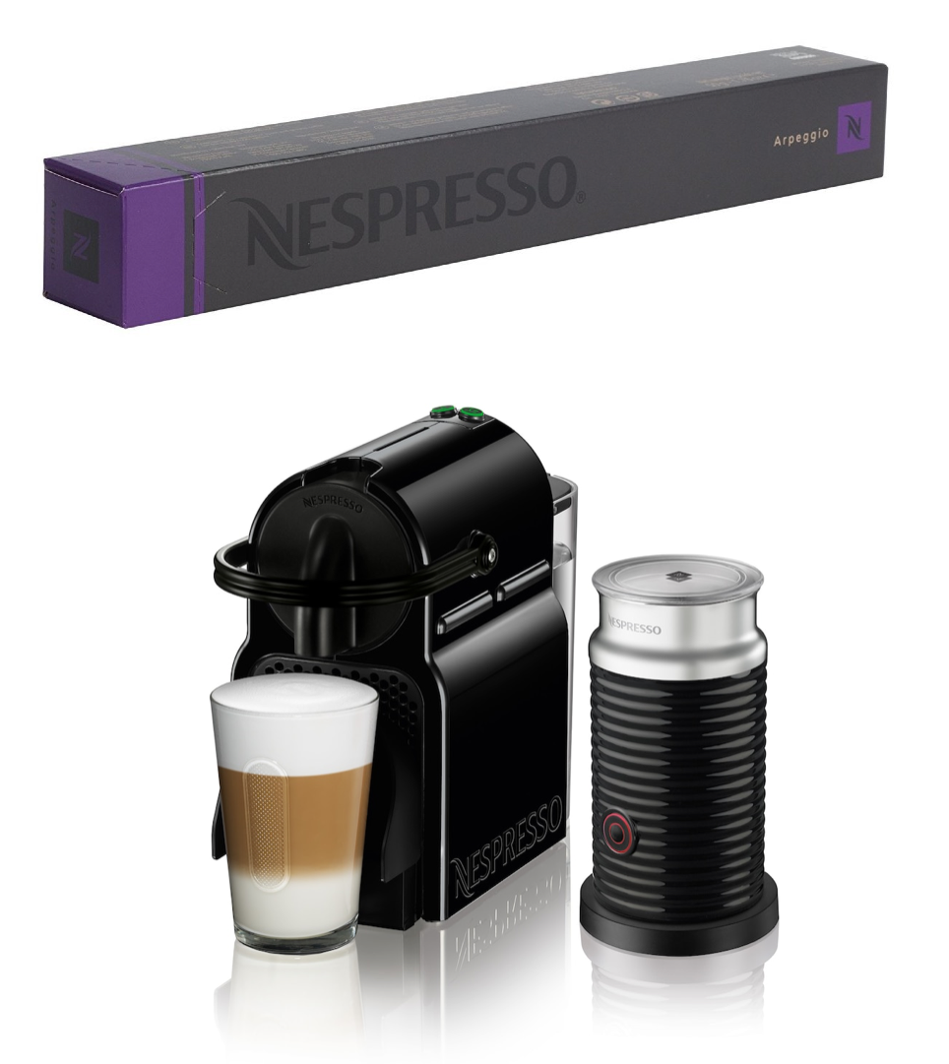
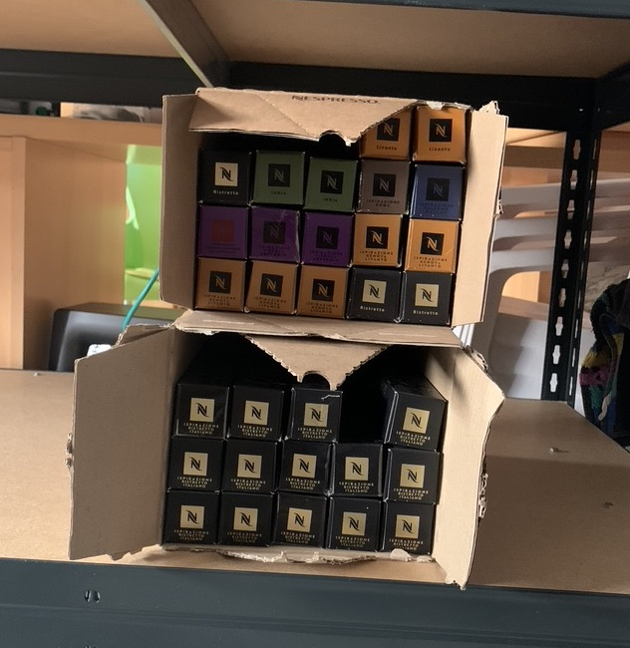
Contextualização
Caso Prático
Prevenir falta de stock
Receber stock de forma oportuna
Reduzir erros referentes a contagens manuais
Saber em tempo real o estado de stock
Notes:
Esta dissertação foca-se no caso prático das boutiques da Nespresso em centros comerciais. A Nespresso comercializa e guarda em stock produtos que variam desde sleeves de café, máquinas, acessórios, constituídos de diferentes materiais, e chocolates.
Com o crescimento da rede de distribuição e operação, certos problemas de gestão intensificam-se. Nomeadamente, boutiques em centros comerciais têm o stock de produtos numa divisão sem acesso direto à boutique.
Isto levanta problemas na gestão de stock, que a Nespresso procura revolver. Em específico, espera-se prevenir falta de stock, receber stock de forma oportuna, reduzir erros referentes a contagens manuais e saber em tempo real o estado do inventário.

Slide 10
Objectivos
Requisitos
A solução deve:
Fazer inventário periódico dos itens em stock, identificando apropriadamente itens adicionados e removidos
Ser capaz de guardar de forma permanente informação referente às alterações do inventário com contextualização apropriada
Deverá providenciar forma de visualizar as alterações de inventário
Ser capaz de integrar convenientemente e de forma estandardizada outras soluções de logística e cadeia de distribuição
Cloud
Notes:
De forma a desenvolver uma solução generalizada, possível de ser implementada em diferentes industrias e resolver os problemas da Nespresso, a solução desenvolvida tem que responder a 4 requisitos essenciais:
Fazer inventário periódico dos items em stock, identificando apropriadamente itens adicionados e removidos, ser capaz de guardar de forma permanente informação referente às alterações do inventário com contextualização apropriada, deverá providenciar forma de visualizar as alterações de inventário e ser capaz de integrar convenientemente e de forma standerdizada em outras soluções de logística e cadeias de distribuição.

Slide 11
Solução
A solução proposta é uma smart shelf:
Capaz de identificar itens pousados na mesma
Implementa tecnologia UHF RFID
Implementa serviços de supply chain com os standards devidos
Consegue facilmente integrar qualquer plataforma IT
Notes:
A solução apresentada e desenvolvida nesta dissertação é uma estante inteligente baseada em UHF RFID capaz de integrar sistemas globais de cadeias de distribuição.
Uma estante inteligente baseada em RFID é um estante equipada com hardware de RFID que é capaz de identificar itens pousados na mesma.
Uma estante inteligente consegue averiguar estado de stock em tempo real, podendo no futuro, com desenvolvimento de software de gestão apropriado, solucionar todos os problemas apresentados pela Nespresso e até de outras industrias.

Slide 12
UHF RFID
RFID (Radio Frequency Identification) é uma tecnologia de identificação wireless para identificar maioritariamente objectos
UHF (Ultra High Frequency) é uma das tecnologias RFID que usa ondas rádio e opera entre os 860MHz e os 956MHz
Antena
Tags
Leitor
Image from: https://www.dipolerfid.com/blog/category-2/How-UHF-RFID-System-Works
Notes:
Mas o que é UHF RFID? RFID é maioritariamente uma tecnologia de identificação wireless que usa ondas radio para identificar objectos. Tags RFID são dispositivos passivos ou activos, constituído por uma antenna e um pequeno microchip, que entrando no campo de leitura de uma antenna, ligada a um leitor compatível, comunicam com o mesmo, trocando informação, usualmente para identificação do objecto ao qual estão coladas.
Existem múltiplas tecnologias RFID, Ultra high frequency é uma delas. Hoje em dia é usada em todo o tipo de aplicações, devido ao baixo custo de operação, mas é tipicamente usada em cadeias de distribuição operando entre os 860 e os 956MHz do espectro electromagnético.

Slide 13
Solução
De modo a facilitar a integração da solução em outros sistemas, a solução foi dividida em duas partes:
Sistema UHF RFID
Plataforma
Platform
RFID System
Notes:
De modo a facilitar integração em outros sistemas, a solução foi forçosamente decomposta em duas partes: O sistema UHF RFID, com o hardware necessário para fazer inventário das tags; e a plataforma, que corre na Cloud com todas as facilidades e tecnologias modernas actuais, podendo facilmente integrar o catalogo de serviços IT de qualquer empresa, com todos standards e serviços requeridos pela industria de distribuição.
Mas quais são os standards das cadeias de distribuição?

Slide 14
Arquitectura EPCGlobal
Os standards são desenvolvidos pela GS1 e empresas parceiras
GS1 é uma organização sem fins lucrativos
Foi formada com a junção da EAN, UCC e outras organizações locais
Uma das principais funções é o desenvolvimento do EPCGlobal Architecture Framework
Image from: https://www.gs1.org/epcglobal
Notes:
Actualmente, pode-se dizer que a maioria dos standards são desenvolvidos pela GS1 e empresas parceiras. A GS1 é uma organização sem fins lucrativos, estabelecida com a junção da EAN, UCC e outras organizações locais. A EAN e UCC era responsáveis pela gestão dos códigos de barras, o qual continua a fazer parte das funções da GS1. Entre todas as suas funções, o desenvolvimento da EPCGlobal Architecture Framework é um dos seus objectivos principais.

Slide 15
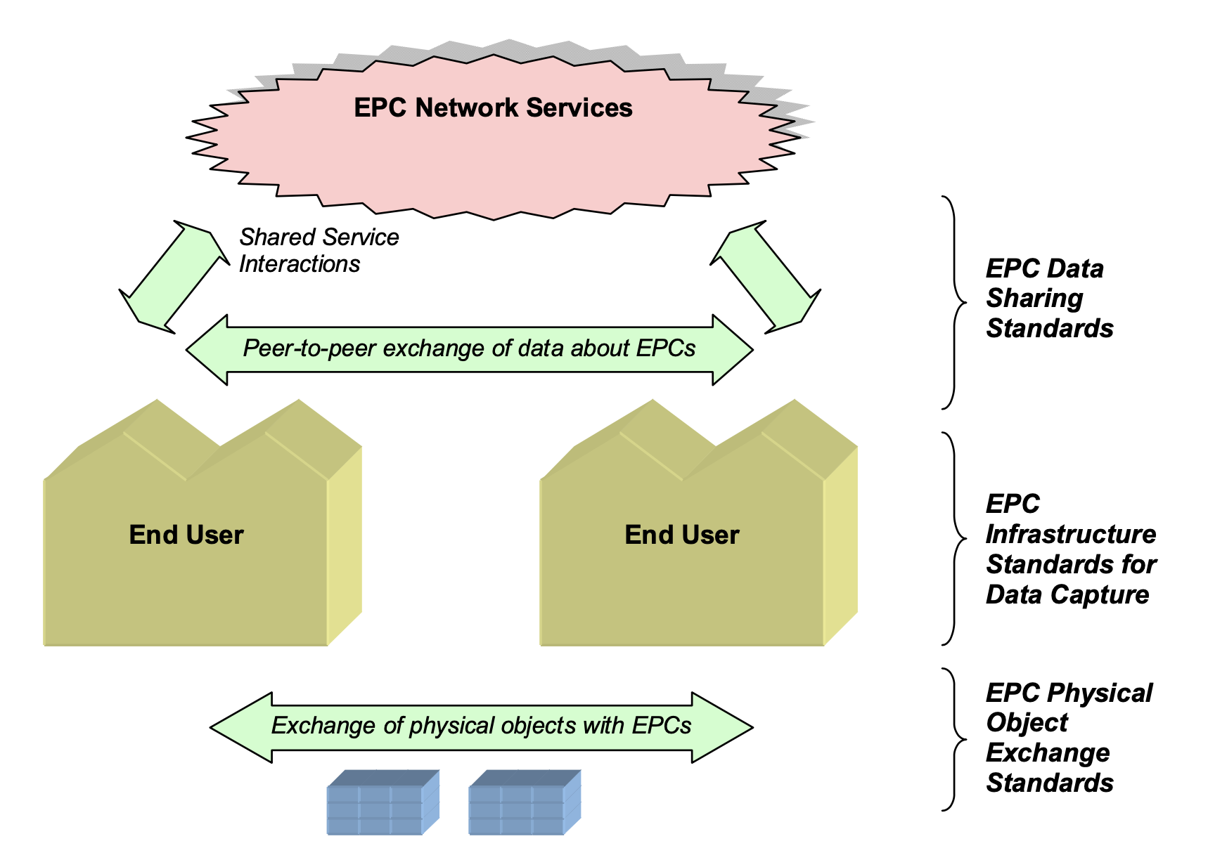
Arquitectura EPCGlobal
EPCglobal Architecture Framework é uma coleção de hardware, software, interfaces e standards de dados
O framework assume que qualquer item consegue ser unicamente identificado em qualquer sítio do mundo através do seu EPC
Image from: https://www.gs1.org/epcglobal
Notes:
EPCglobal Architecture Framework é uma coleção de hardware, software, interfaces e standards de dados que se inter-relacionam. O framework apenas define standards, interfaces e funções que certos serviços tomam dentro da arquitectura. Isto permite empresas desenvolver soluções proprietárias mantendo compatibilidade nas trocas de informação entre parceiros empresariais.
O framework assume que qualquer item consegue ser unicamente identificado em qualquer sítio do mundo.

Slide 16
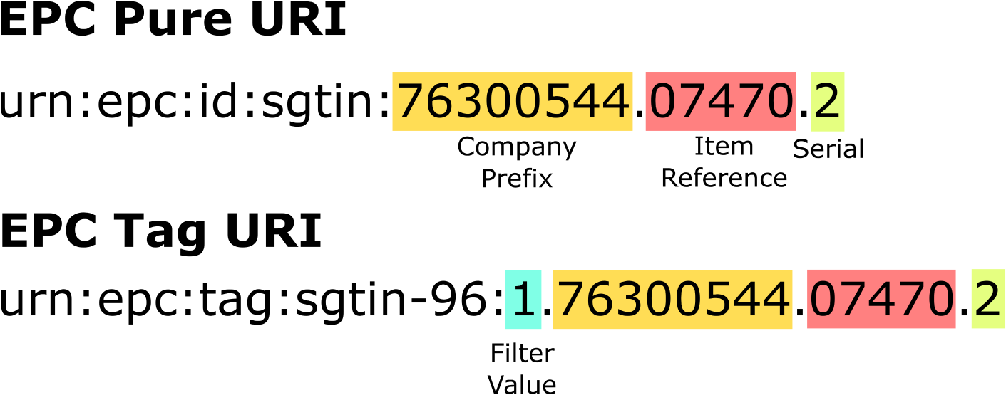
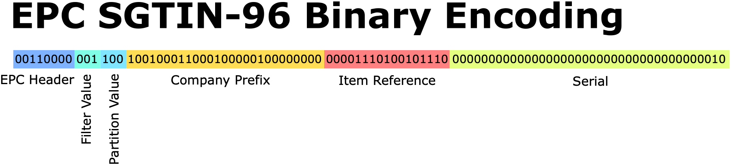
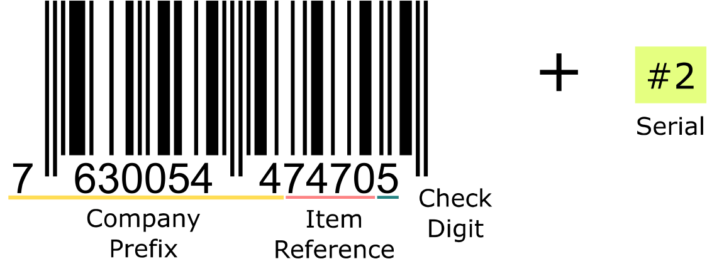
Arquitectura EPCGlobal
Electronic Product Code (EPC)
EPC é um identificador universal desenvolvido para identificar qualquer objecto físico em qualquer parte do globo
EPC suporta diversos esquemas de codificação referentes a diferentes tipos de objectos existentes em cadeias de distribuição
O esquema SGTIN é usado para identificar itens de venda ao cliente e formado por um: Company prefix, item reference e serial number
Notes:
Isto é possível graças ao Electronic Product Code, abreviado como EPC. EPC é um identificador universal desenvolvido para identificar qualquer objecto físico em qualquer parte do globo. EPCs podem ser representados em múltiplos formatos, dependo da camada do framework em que operam. URIs são tipicamente usados em serviços e aplicações. Codificação binária é usada maioritariamente em tags RFID, leitores e middlewares. EPC suporta diversos esquemas de codificação referente a diferentes tipos de objectos existentes em cadeias de distribuição. É interesse desta dissertação o esquema SGTIN, usado para identificar itens de venda ao cliente. SGTIN é formado por 3 números, company prefix, item reference e serial. O Company prefix é um identificador da empresa que é atribuído pela GS1 e é único. A empresa pode então registar produtos, atribuindo um item reference, que deverá ser igualmente único dentro do catálogo da empresa. Para identificar unicamente um produto específico, atribui-se um número de série. É importante de mencionar que EPCs são compatíveis com códigos de barras, sendo o próximo passo tecnológico na identificação de produtos.

Slide 17
Arquitectura EPCGlobal
EPCs são gerados pelos fabricantes do produto
São lidos e acompanhados ao longo dos processos de negócio da supply chain
A informação é guardada em repositórios EPCIS descrevendo o quê, quando, onde e porquê o processo se sucedeu
Estes repositórios podem ser consultados por parceiros empresariais
EPCGlobal Network
Image from: https://www.researchgate.net/figure/EPCglobal-network-architecture-for-track-and-trace_fig2_258521297
Notes:
Estes EPCs são gerados pelos fabricantes e gravados em tags RFID, que ao longo da supply chain vão sendo lidos e contextualizados como processos de negócios através de informação standardizada pelo protocolo EPCIS. Esta informação descreve “o quê”, “quando”, “onde” e “porquê” este processo se sucedeu. Cada empresa tem o seu repositório EPCIS onde é guardada esta informação, que pode ser consultada e indexada por parceiros empresariais com permissões para tal.
No âmbito desta dissertação é implementada a Stack de tecnologias a vermelho, referente à estrutura completa necessária a uma empresa que pretenda implementar o EPCGlobal framework.

Slide 18
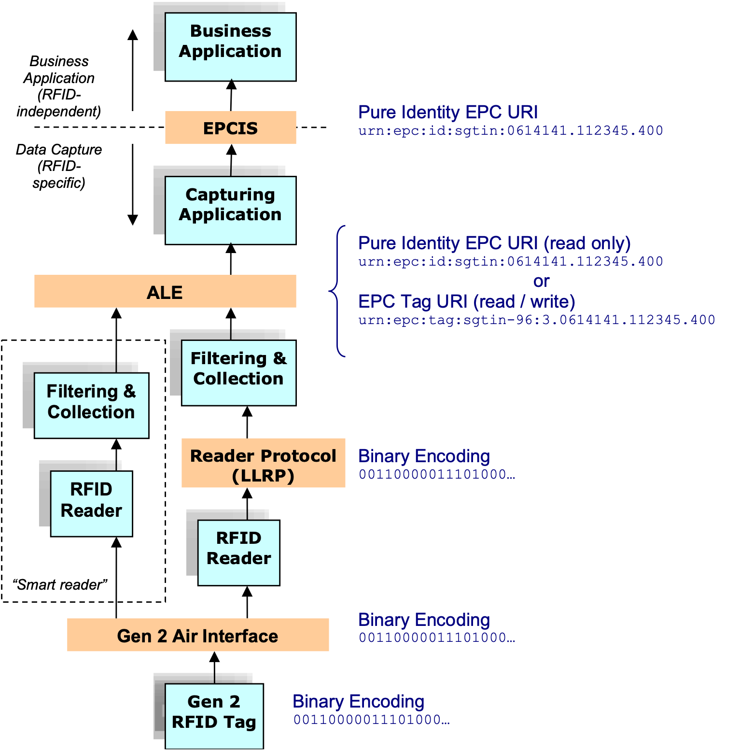
Arquitectura EPCGlobal
Leitor: lê EPCs guardados nas tags e envia para o Middleware através do protocolo LLRP
F&C Middleware: filtra, agrega, diferencia EPCs e envia essa informação para a Capture Application através da interface ALE
Capture Application: contextualiza EPCs em documentos EPCIS e executa business code
EPCIS Repository: guarda de forma permanente os documentos EPCIS e expõe interfaces de capture e query
Image from: https://www.gs1.org/epcglobal
Notes:
Uma ilustração mais pormenorizada da arquitectura definida pela EPCGlobal está exemplificada neste slide. Tags são lidas pelo leitor usando o standard EPC Class 1 Generation 2 UHF RFID. Estas leituras formam uma descrição do inventário que é enviado em codificação binária, através do protocolo LLRP, para o middleware. No middleware a informação é filtrada, agregada e enviada através da interface ALE para uma Capture Application. A Capture Application corre algoritmos referentes à lógica de negócio e contextualiza a informação do inventário em documentos EPCIS. Estes documentos EPCIS são enviados para o repositório onde são guardados permanentemente e podem ser consultados por aplicações.

Slide 19
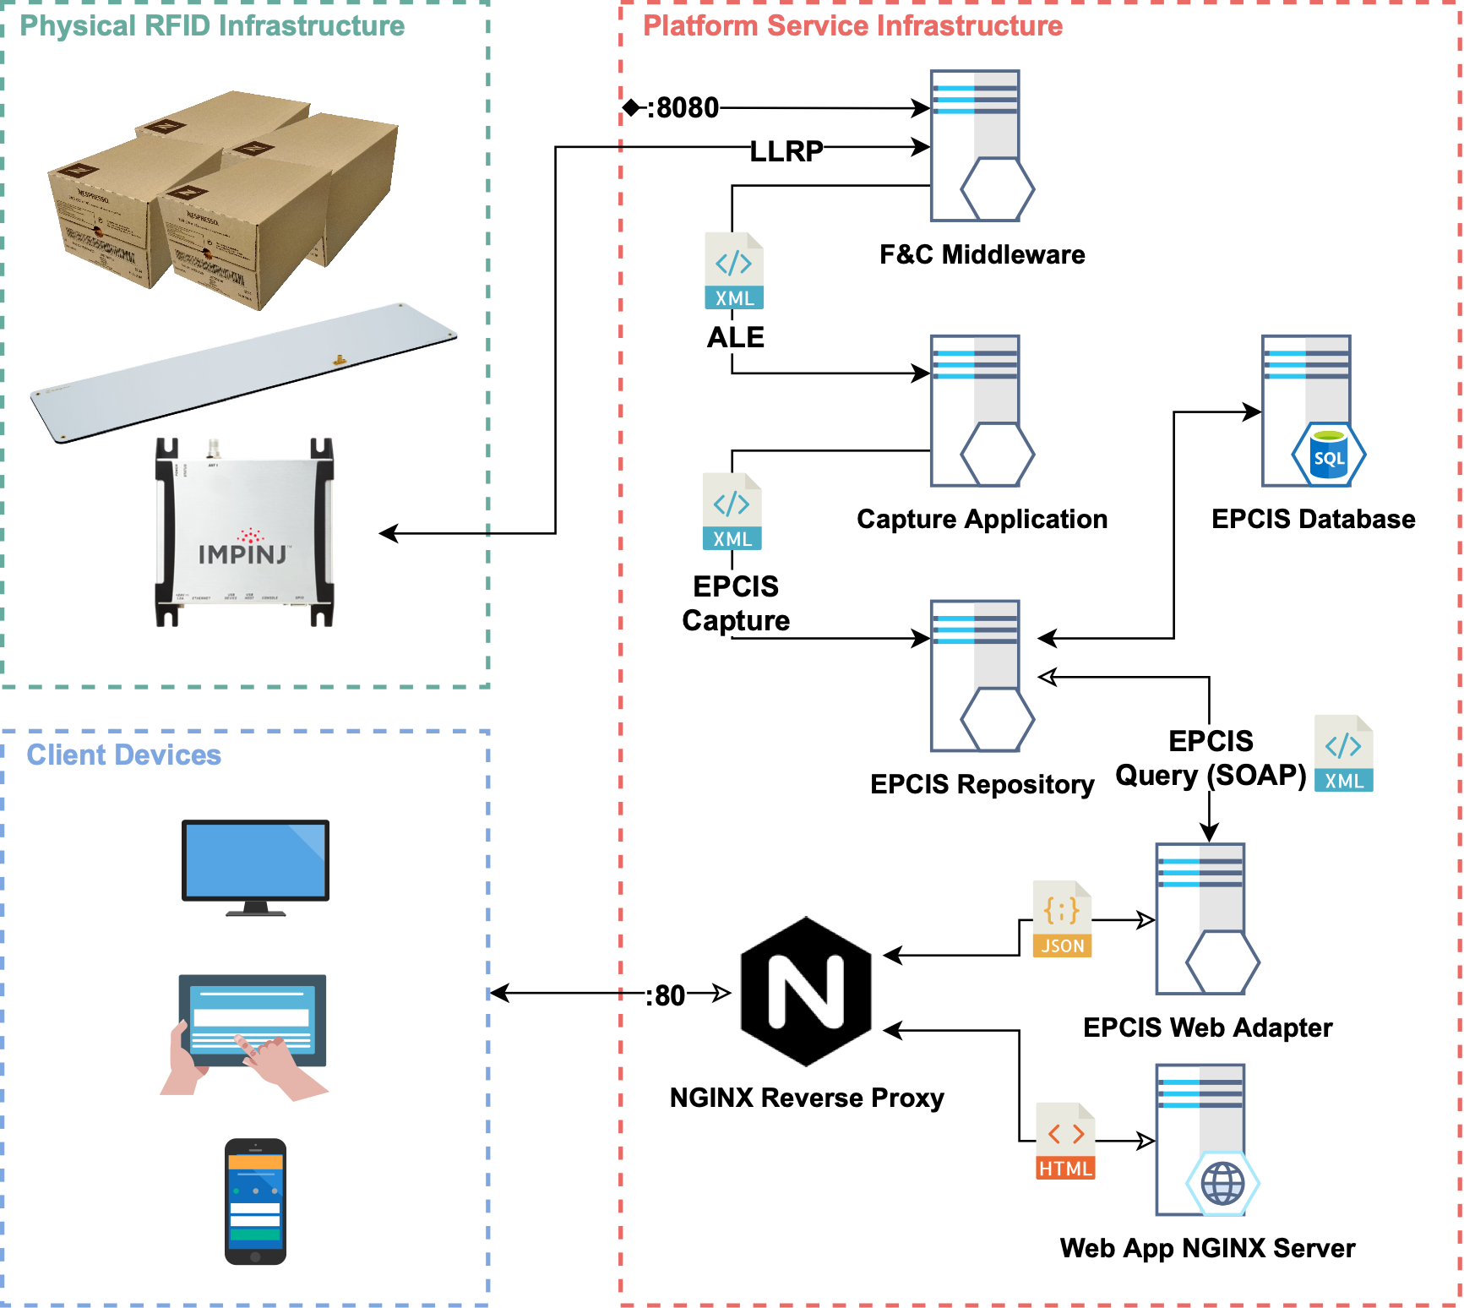
Desenvolvimento
A arquitectura desenvolvida segue a proposta da EPCGlobal, adicionando serviços de cliente:
Aplicação de Gestão Web
Adaptador EPCIS
Os serviços da EPCGlobal são implementações de código aberto da Fosstrak
Foi usado Docker e Docker-compose para "containerizar" serviços e "orquestrar" a plataforma
Notes:
A arquitectura completa elaborada nesta dissertação segue exactamente a mesma estrutura referente ao EPCGlobal framework, adicionando serviços referentes à interacção com o cliente, nomeadamente a visualização do inventário através de uma aplicação web, e um serviço de adaptação da Query Interface do repositório EPCIS, para um formato mais moderno compatível nativamente com browsers actuais.
Para os serviços referentes ao framework da EPCGlobal, foram usadas as implementações de código aberto da Fosstrak. Todos os serviços foram conteinerizados com o Docker e a plataforma foi orquestrada com o Docker-compose para desenvolvimento e testes.

Slide 20
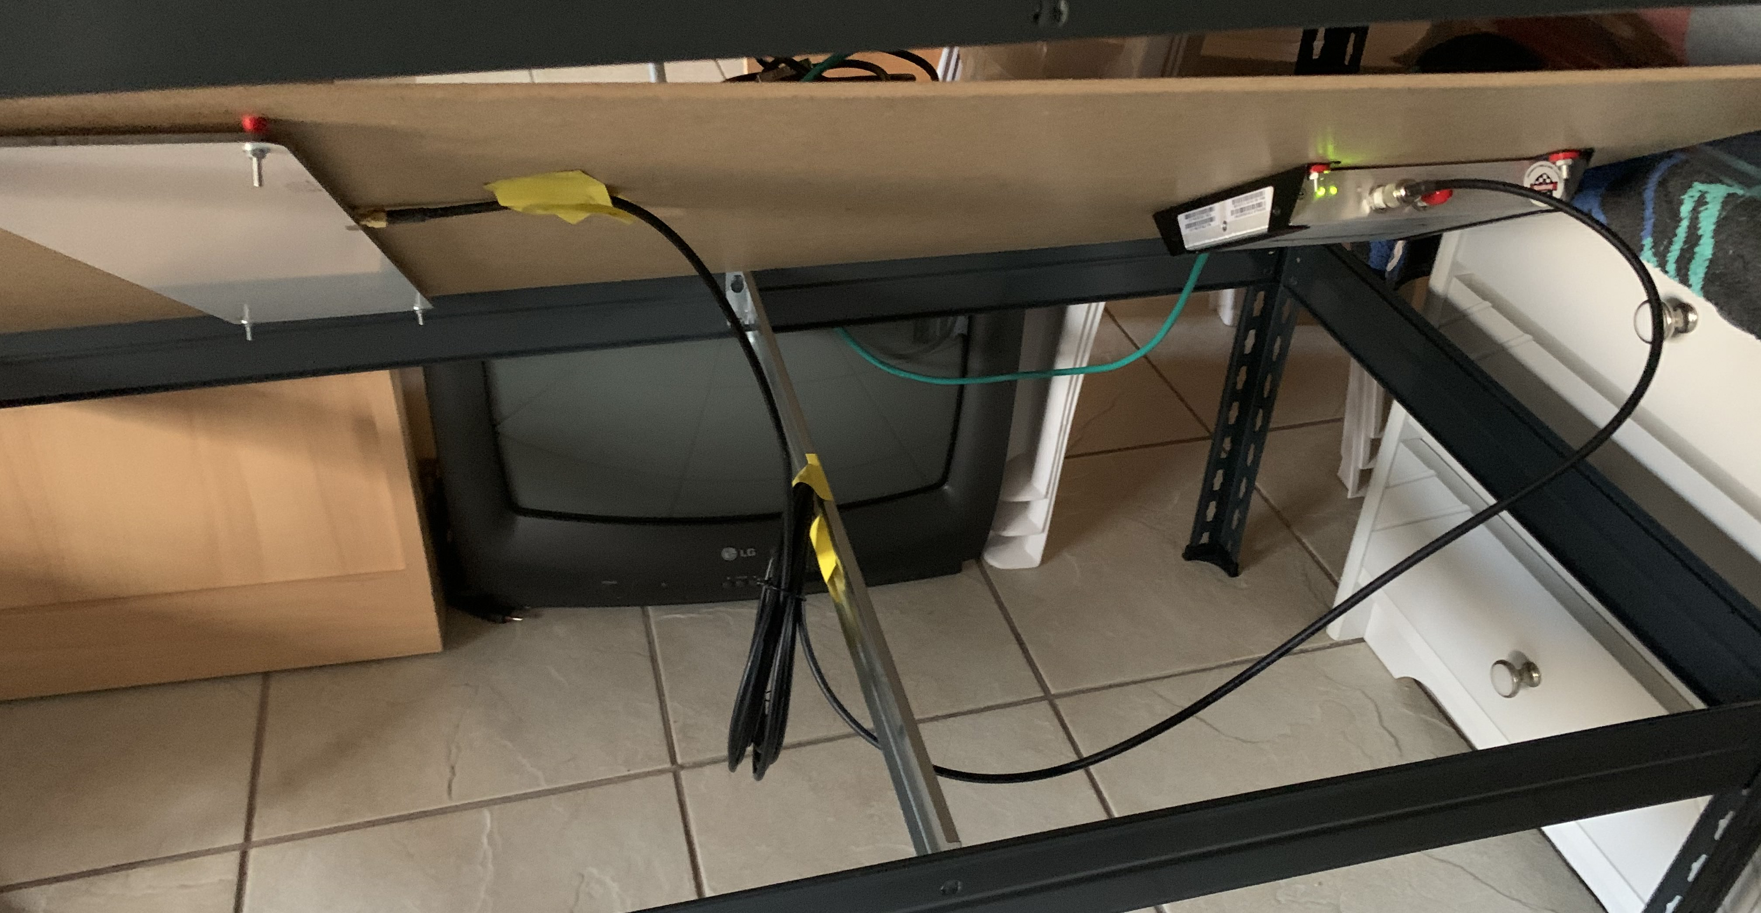
Desenvolvimento
Sistema UHF RFID
A escolha do sistema teve em consideração um equilíbrio entre:
Contenção de despesas em hardware
Desempenho
Tempo de desenvolvimento
Componentes discretos
Compatibilidade com standards da EPCGlobal (EPC Gen2 UHF RFID, LLRP)
Impinj Speedway R120
Keonn Advantenna-p14
Notes:
Voltando atrás, à implementação do sistema RFID, foi usado o leitor Speedway R120 da Impinj e antena advantenna-p14 da Keonn, ambos presos debaixo da primeira prateleira da estante, com a antena a radiar para cima.
Esta escolha teve em consideração um equilíbrio entre 4 aspectos: contenção de custos, performance da solução, tempo de desenvolvimento e o uso de hardware compatível com os standards da EPCGlobal, nomeadamente EPC Generation 2 e LLRP.

Slide 21
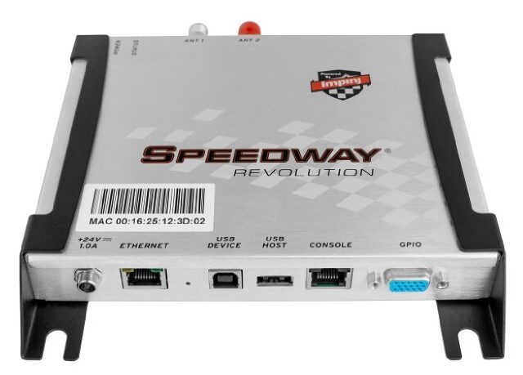
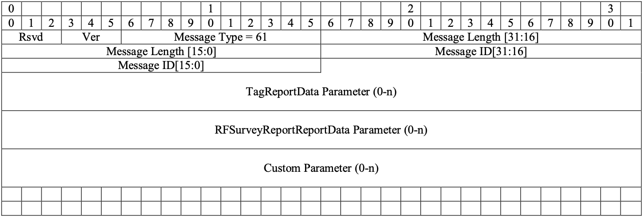
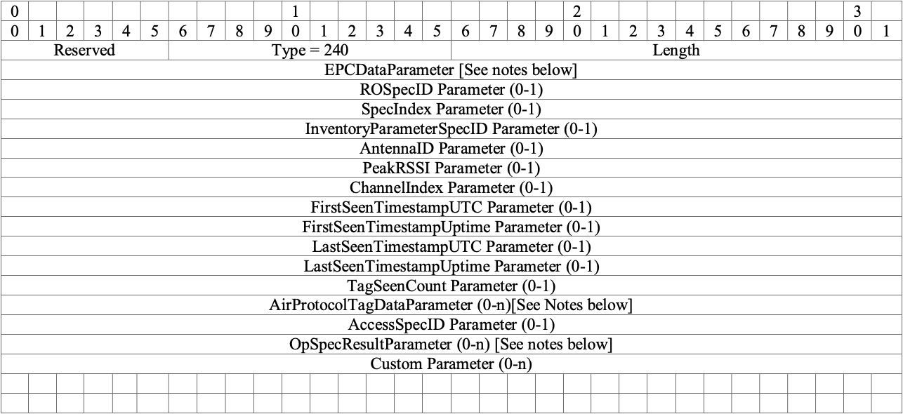
Desenvolvimento
F&C
Middleware
Low Level Reader Protocol (LLRP)
O leitor faz inventário das tags no campo de visão da antena e transmite-o através do protocolo LLRP para o Middleware
Notes:
Fazendo um overview rápido do fluxo de dados na plataforma. O leitor faz inventário das tags no campo de visão da antena, que é transmitido através do protocolo LLRP para o Middleware.

Slide 22
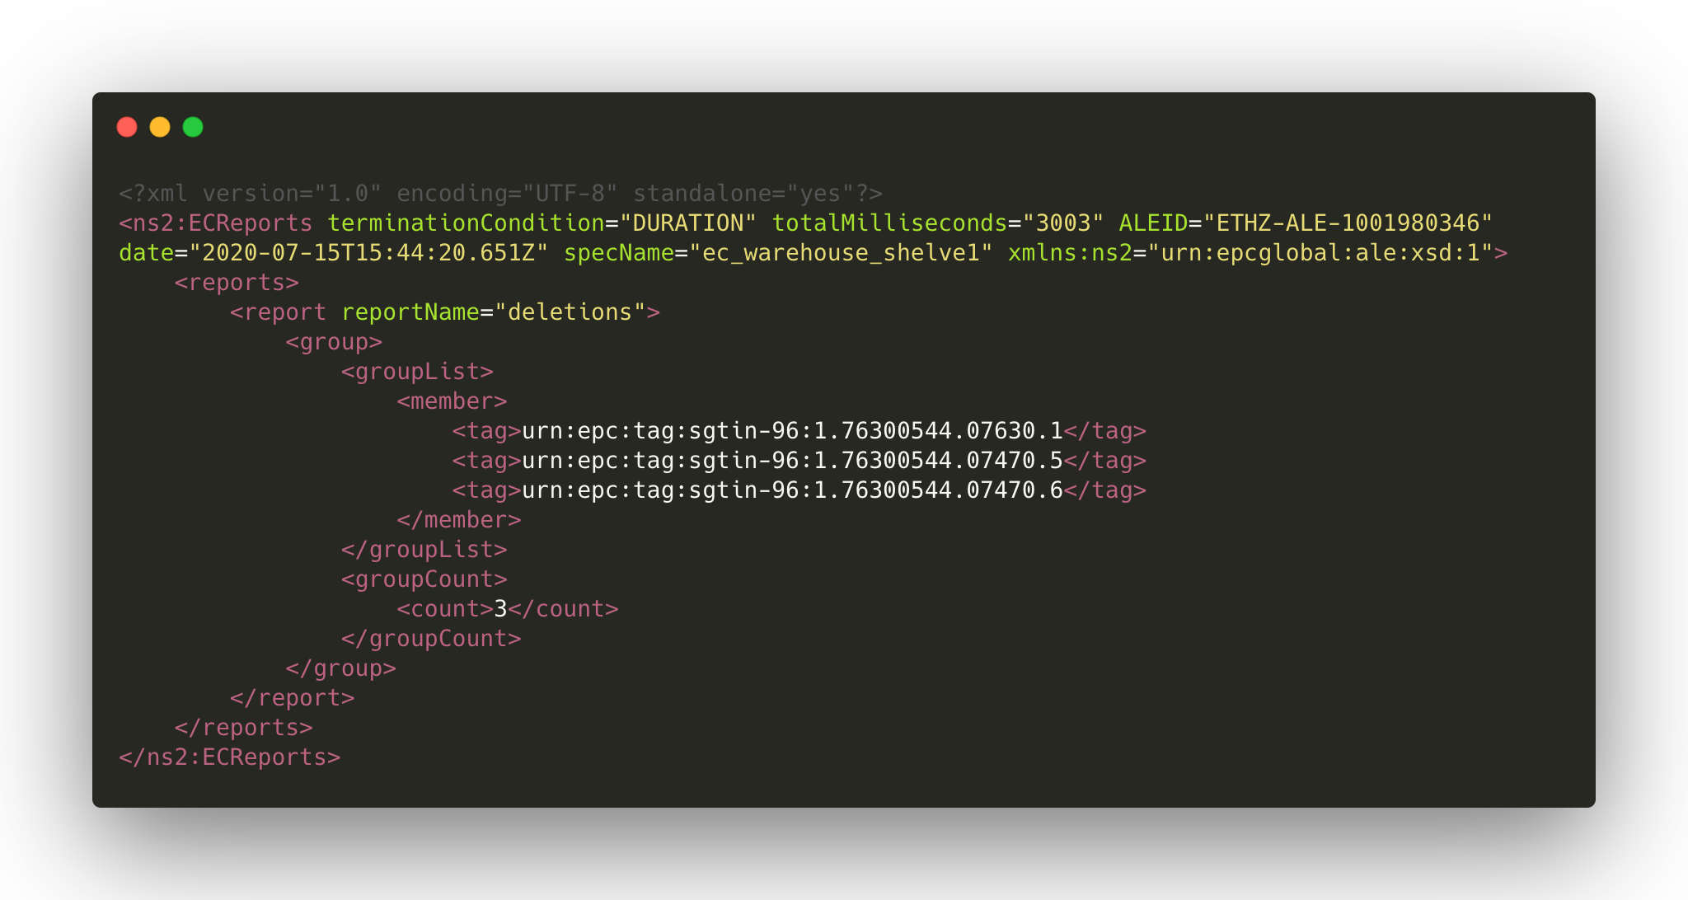
Desenvolvimento
F&C
Middleware
Capture Application
Application Level Events (ALE)
WSDL + XML
O Middleware traduz os EPCs, agrega-os e faz uma análise diferencial das tags
Essa informação é então enviada em XML para a capture application
Notes:
O Middleware traduz os EPCs, agrega e faz uma análise diferencial das tags. Essa informação é então enviada em XML para a capture aplication.

Slide 23
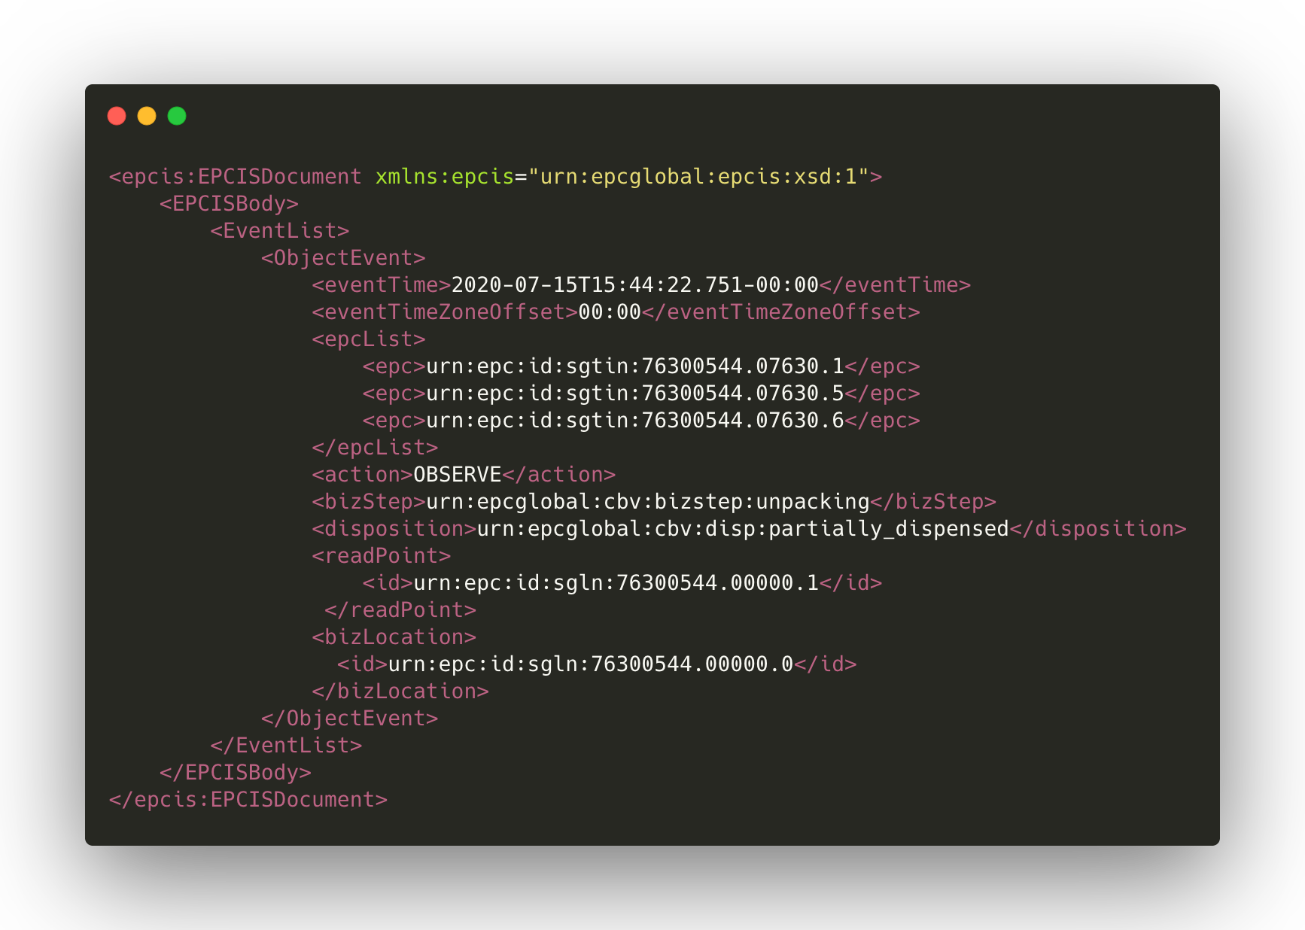
Desenvolvimento
Capture Application
EPCIS
Repository
EPCIS Capture Interface
Message Queue / HTTP + XML
A Capture Application contextualiza a informação adicionando o “onde”, “quando” e “porquê” da mudança de inventário.
Envia-a para a Capture Interface do repositório EPCIS em documentos com formato específico.
Os documentos EPCIS são descritos em XML seguindo os standards de vocabulário definidos pela GS1 para cadeias de logística e distribuição.
Notes:
A capture application contextualiza a informação adicionando o “onde”, “quando” e “porquê” desta mudança de inventário. Essa informação é enviada para a Capture Interface do repositório EPCIS em documentos EPICS. Documentos EPCIS são descritos em XML seguindo os standards de vocabulário definidos pela GS1 para cadeias de logística e distribuição.

Slide 24
Desenvolvimento
EPCIS
Adapter
Client
HTTP
Query Example:
GET Request: http://localhost:3000/query/location?location=urn:epc:id:sgln:76300544.00000.0
Para o cliente web indexar a informação no repositório EPICS faz um HTTP request ao EPCIS Adapter.
Notes:
Para o cliente web indexar a informação no repositório EPICS, este faz um HTTP request ao EPCIS Adapter.

Slide 25
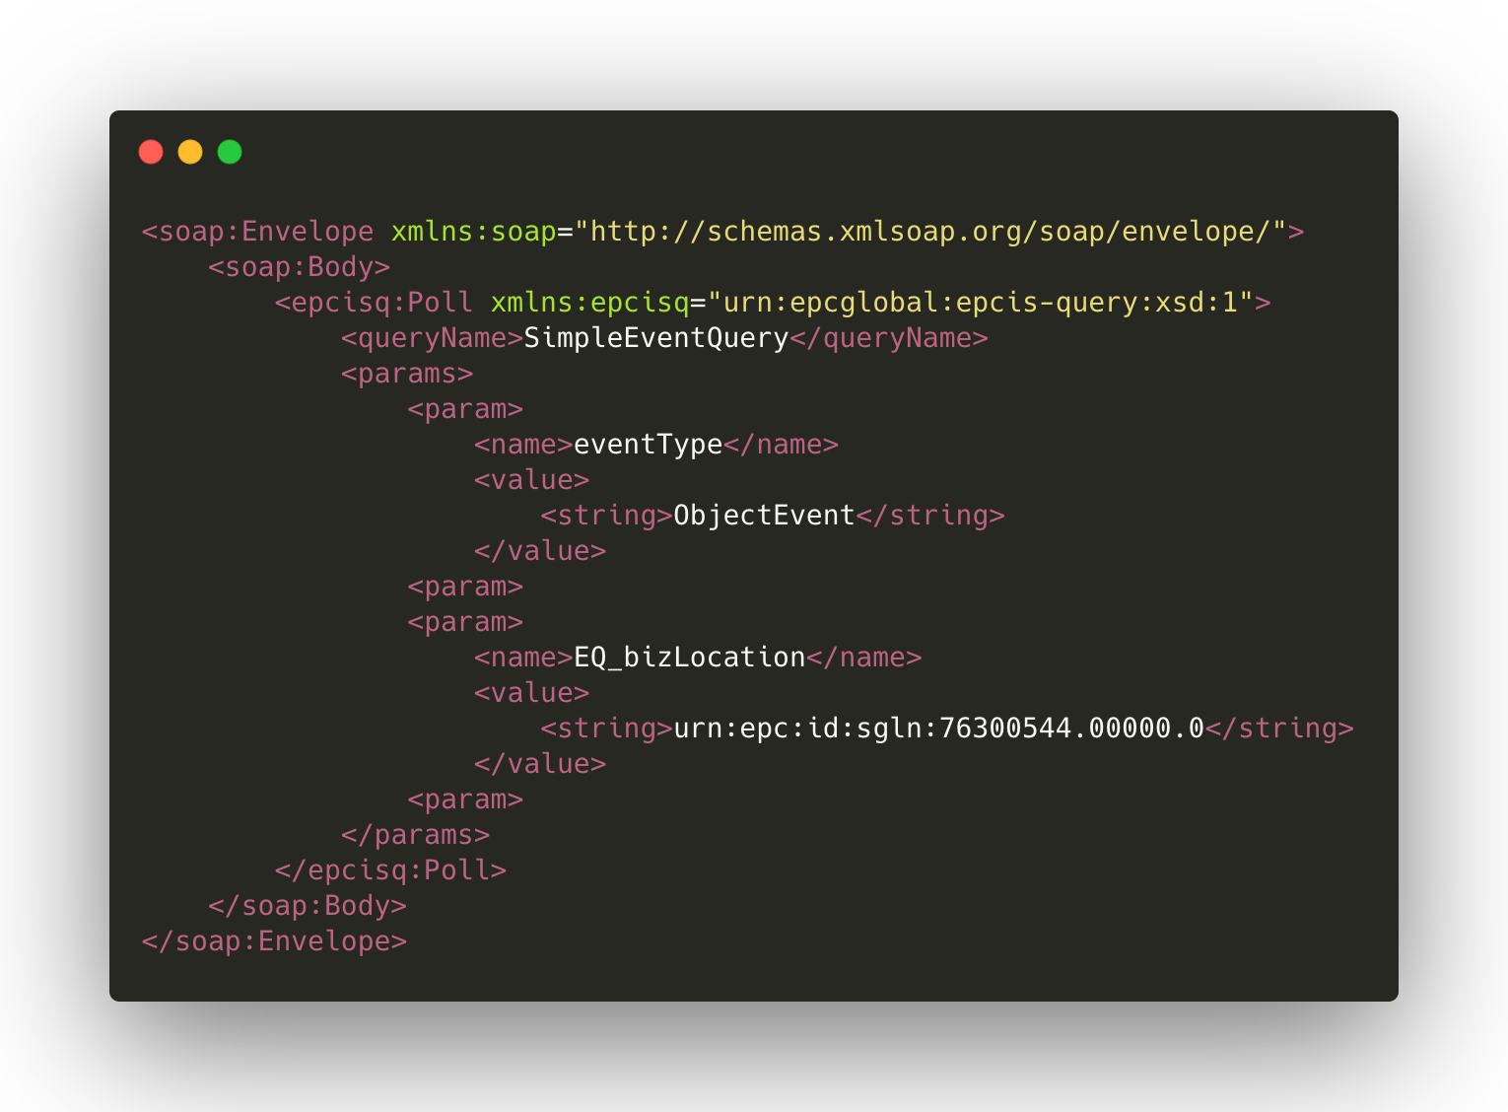
Desenvolvimento
EPCIS
Repository
EPCIS
Adapter
SOAP + XML
O EPCIS Adapter traduz esse request para um envelope SOAP e envia-o para o EPCIS Repository.
Notes:
O EPCIS adapter traduz esse request para um envelope SOAP, que é então enviado para o EPCIS repository.

Slide 26
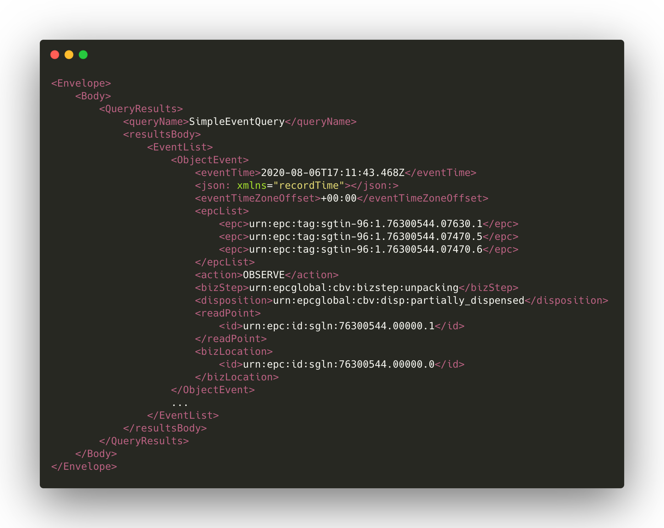
Desenvolvimento
EPCIS
Repository
EPCIS
Adapter
SOAP Response + XML
O EPCIS Repository devolve os dados ao EPCIS Adapter em XML.
Notes:
O repositório EPCIS devolve então os dados ao EPCIS Adapter em XML.

Slide 27
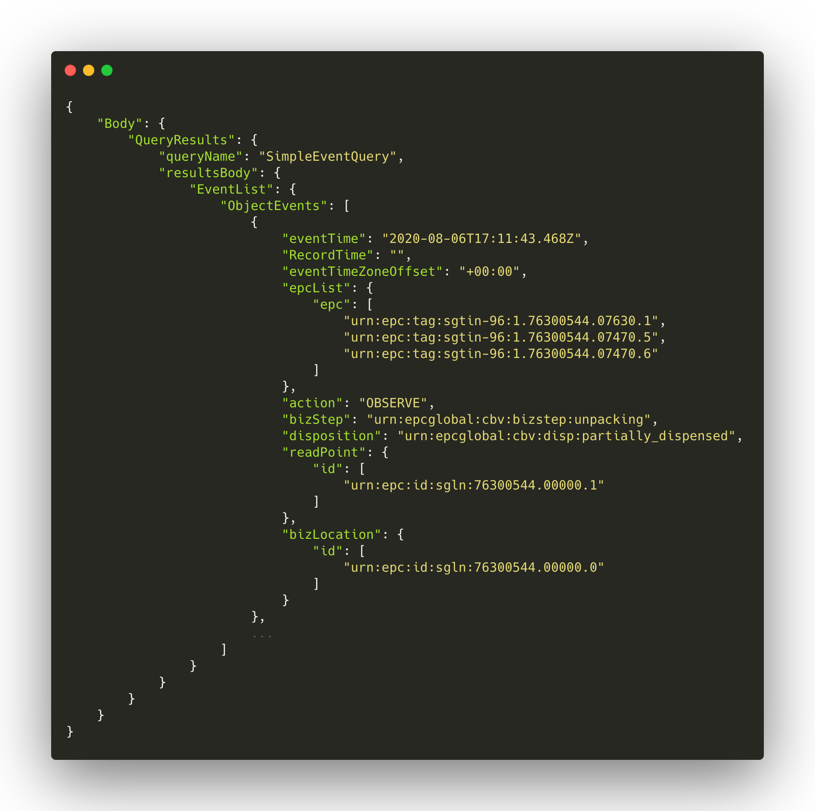
Desenvolvimento
EPCIS
Adapter
Client
HTTP + JSON
O EPCIS Adapter converte os dados de XML para JSON e envia-os para o cliente web.
Notes:
O EPCIS adapter converte os dados de XML para JSON e envia para a cliente web.

Slide 28
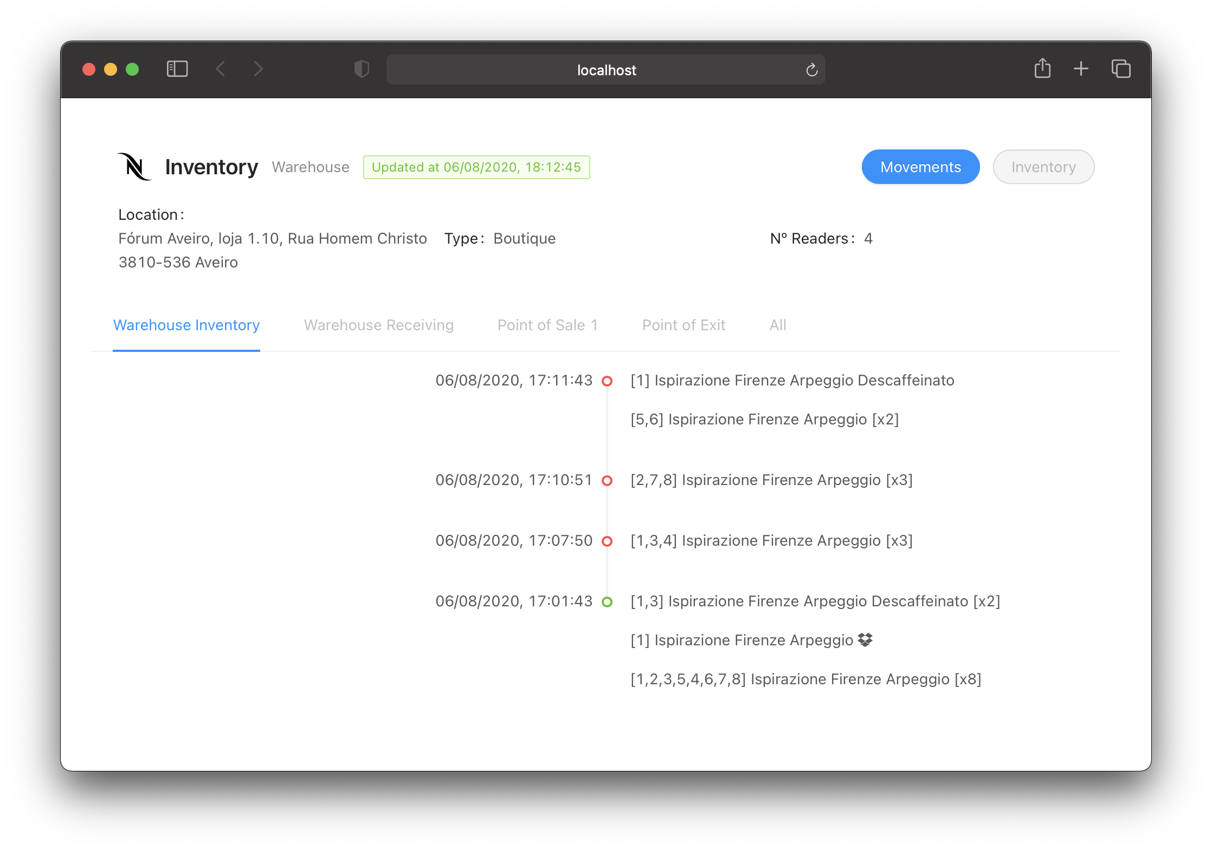
Desenvolvimento
Aplicação web foi desenvolvida em React JS e é servida por uma instância do servidor NGINX
Na aplicação é possível visualizar informação dos movimentos dos produtos em stock:
Hora e data do evento
Números de série
Tipo de café
Tipo de embalagem
Notes:
Um printscreen da aplicação web com alguns movimentos de inventário pode ser vista neste slide.
É possível visualizar as mudanças de inventário: com data e hora, números de série e tipo de café. A aplicação é também capaz de diferenciar sleeves de caixas de transporte, adicionando um icon de caixa quando se trata de caixa de transporte.

Slide 29
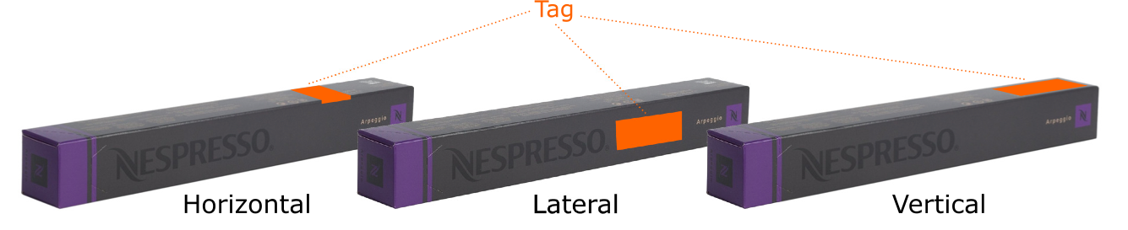
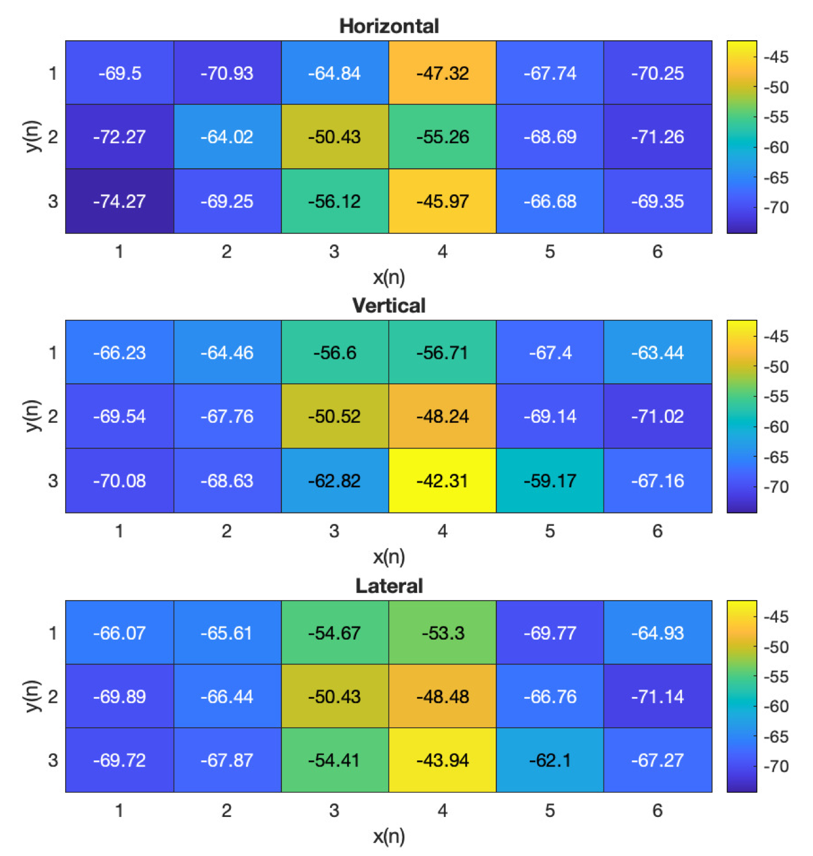
Teste 1: Orientação Ótima de tags
Tags foram testadas em 3 orientações: horizontal, lateral and vertical
Potência de transmissão 30dBm e sensibilidade de leitura a -80dBm
A primeira prateleira foi dividida em 18 quadrantes
Foi feita a média de 1000 valores de RSSI retirados num movimento uniforme em cada quadrante
Cada orientação apresenta certas peculiaridades, mas nenhuma se superioriza claramente em desempenho
Notes:
Para validar a solução foram efectuados 4 testes, todos com uma potencia de transmissão de 30dBm e sensibilidade máxima de leitura de -80dBm.
O primeiro teste foi uma avaliação preliminar da orientação ótima das tags na estante. Foram testadas 3 orientações, dividindo a primeira prateleira em 18 quadrantes, e medindo o RSSI referente a uma tag única. A medição foi feita medindo 1000 valores por quadrante, num movimento uniforme e igual entre medições de quadrantes. O resultado por quadrante é uma média desses 1000 valores de RSSI. Todas as orientações apresentaram peculiaridades únicas, com dificuldades de leitura em diferentes zonas, não existindo uma orientação superior. Procedeu-se então à implementação do sistema com tags na orientação lateral, que teoricamente dariam mais problemas, testando assim o sistema nas piores condições de orientação.

Slide 30
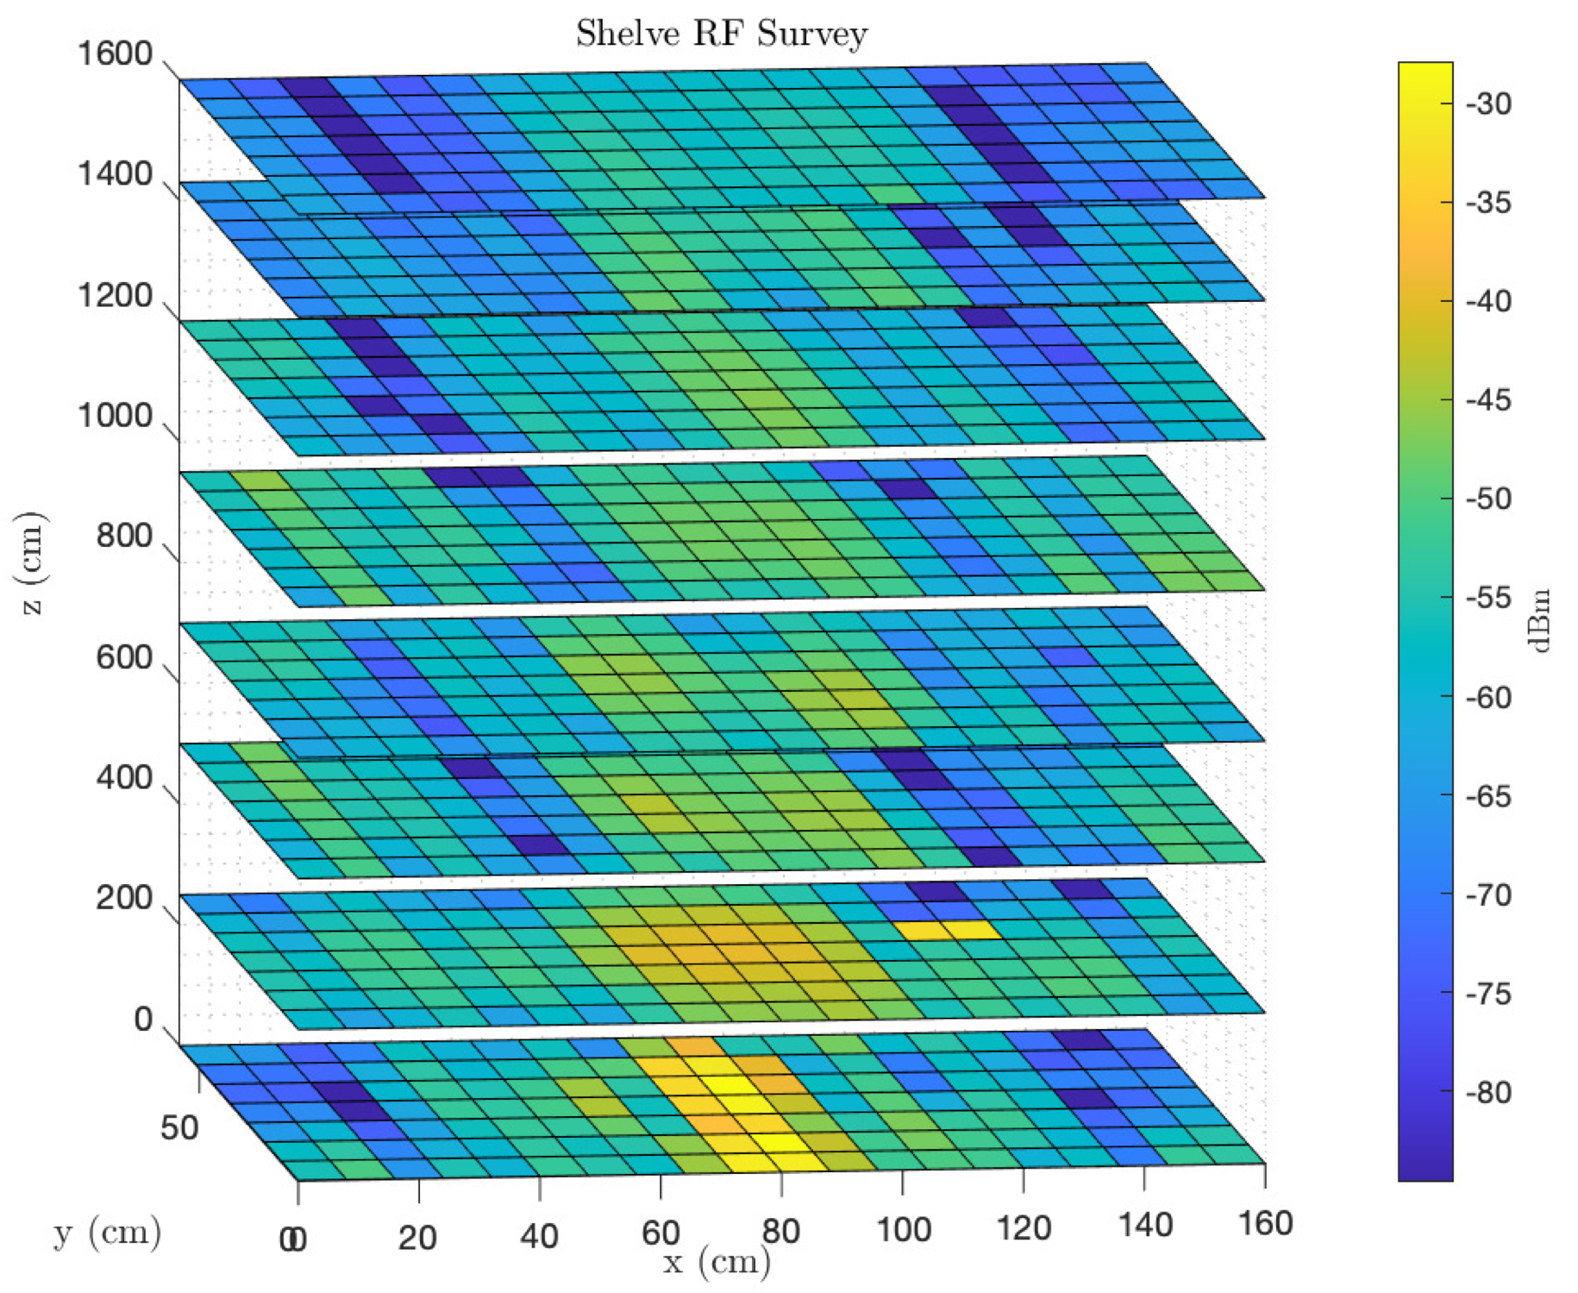
Teste 2: RF Survey
O teste 1 não teve em conta zonas de obstrução
Uma avaliação mais precisa foi feita com 140 quadrantes por prateleira, com medições entre e em cada prateleira
As obstruções parecem estar relacionadas com os suportes de metal no meio das prateleiras
Shelf RF survey showing the RSSI values within the 20 × 7 grid
Notes:
O teste preliminar não teve em conta zonas de obstrução em que não era possível ler a tag. De forma a estudar melhor a qualidade de leitura procedeu-se à elaboração de um segundo teste que consiste numa avaliação da qualidade de sinal em toda a estante de forma mais precisa. Foram feitas medições em cada prateleira e entre prateleiras, resultado em 8 planos de avaliação. Casa plano foi dividido em 140 quadrantes. Os resultados estão ilustrados neste gráfico, representando a força de sinal na smart shelf. Os resultados mostram pontos de obstrução que não foi possível obter leitura da tag. Estas obstruções parecem de certa forma relacionadas com as traves de metal que servem de suporte às prateleiras.

Slide 31
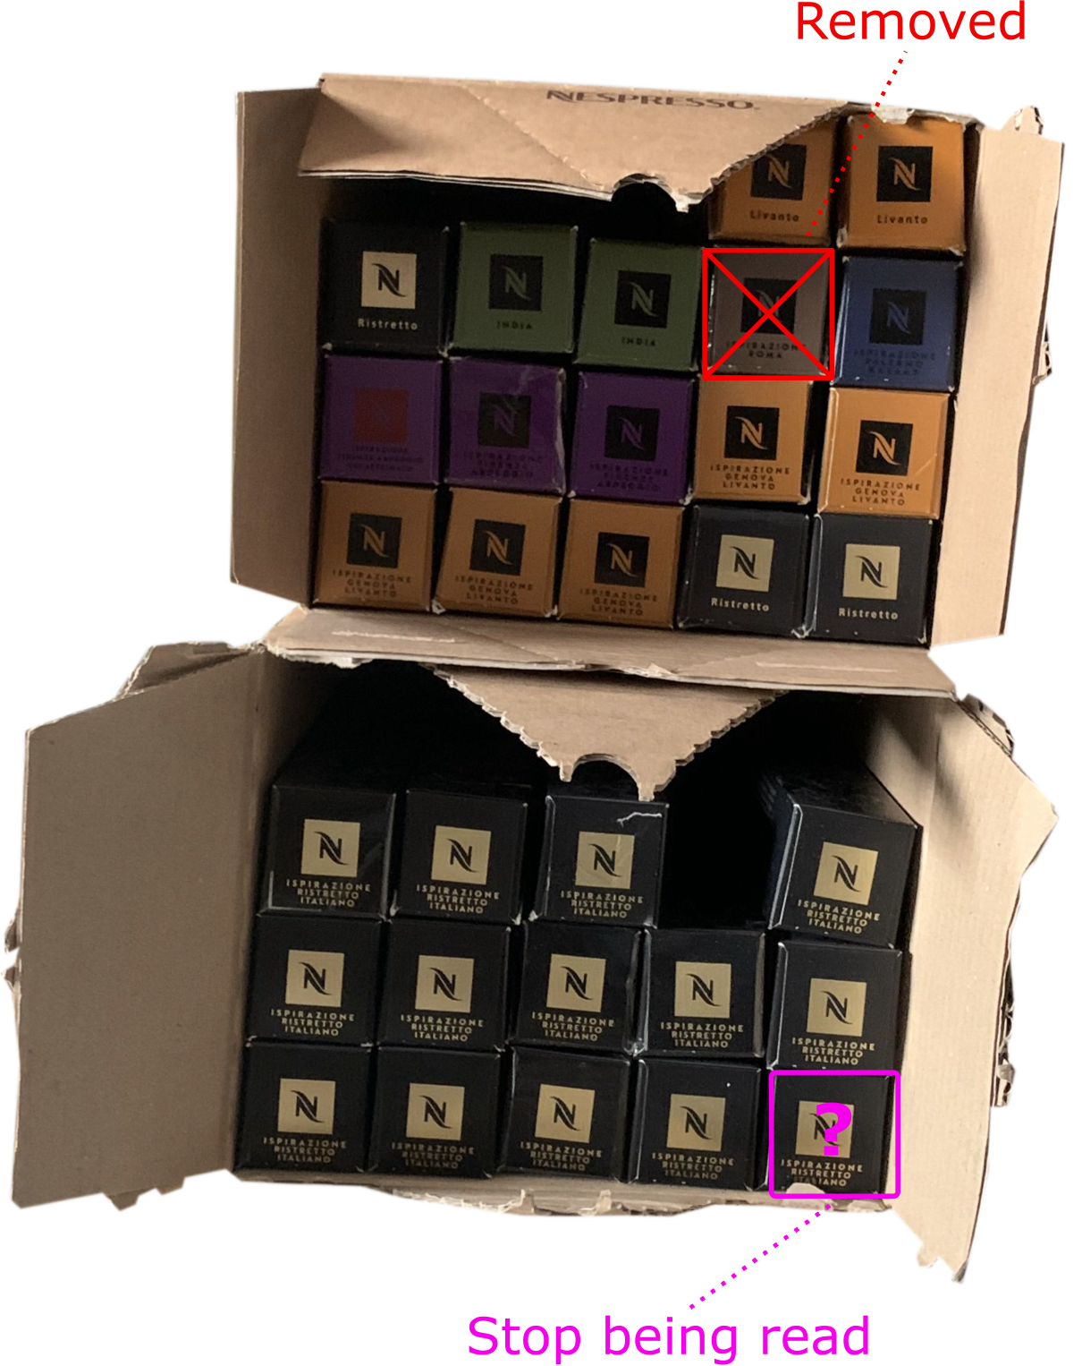
Teste 3: Singulation Stress
Avaliação do desempenho de leitura de uma população de tags em zonas de obstrução
São observados efeitos de distorção não linear. Causas possíveis:
Re-radiação devido à presença de metais na zona de Fresnel da antena
Obstruções devido a materiais opacos e absorventes a ondas radio
Interferência entre tags
Notes:
Na estante não se vai guardar um item mas múltiplos. Como terceiro teste, para entender de que forma estas obstruções interferem com a leitura de uma população significativa de tags, duas caixas com tags foram colocadas sobre as zonas de obstrução. Foram observados efeitos de distorção não linear. Em certas posições todas as tags eram correctamente lidas, mas retirando uma sleeve, outra era deixada de ler, como exemplificado neste slide.
Este fenómeno poderá estar ligado a fenómenos de: re-radiação devido à presença de metais na zona de Fresnel, a obstruções de ondas radio devido a materiais opacos e absorventes e ou a interferência entre tags. Um estudo mais conclusivo é necessário para entender melhor este fenómeno.

Slide 32
Teste 4: Validação de operação
Foram feitas múltiplas alterações de inventário. Estas alterações foram bem representadas na aplicação web, validando a operação da plataforma e sistema RFID
Problemas:
Falha na leitura momentânea de tags, causando um falso movimento de inventário
Fosstrak F&C Middleware: o cliente web não funciona; bugs ao registar LRSpecs e ECSpecs.
Fosstrak Capture Application: problemas na conexão com o F&C Middleware que obrigam ao reiniciar da plataforma;
Fosstrak EPCIS Repository: eventos de subscrições não são entregues ou, por vezes, são entregues fora do tempo devido; a interação com a base de dados tem problemas com versões da imagem MySQL
Notes:
Como teste final, foi efectuado uma avaliação operacional para validar que toda a plataforma e sistema RFID funcionavam conforme esperado. Alterações no inventário foram correctamente identificadas e guardadas na base de dados. Esporadicamente, uma tag era apresentada como removida e seguidamente adicionada, de forma aleatória, devido ao problema detectado no teste anterior. Tirando isso, a aplicação web foi capaz de corretamente mostrar as mudanças de inventário na aplicação, validando o fluxo de dados desde leitor até aplicação.
Alguns problemas não conseguiram ser revolvidos, todos relacionados com os serviços da Fosstrak. Estes serviços são antigos e o seu desenvolvimento foi abandonado há alguns anos, pelo que estes necessitam de manutenção para resolução de bugs e serem postos funcionar devidamente. A resolução parcial de alguns destes problemas foi conseguida, mas não total.

Slide 33
Conclusão
Rumo da industria: UHF RFID
Gen2 RF
Front end
ASICs EPC F&C Engine
Memory
RISC-V / ARM Cores
Ethernet
+ POE
Cloud
Computing
gRPC
REST
MQTT
Utopia de uma solução EPC UHF “Smart” Reader
Notes:
Não foi mencionado na dissertação, mas uma previsão para a progressão da industria nos próximos anos. A Impinj em Dezembro anunciou o roadmap para os próximos anos onde planeia criar um ecosistema de IoT que conectará à Cloud. Software e leitores, como o usado nesta dissertação, foram descontinuados em prol do novo leitor R700 que usa protocolos e interfaces de comunicação modernas como REST e MQTT. O plano da Impinj passa por seguir o que se defendeu nesta dissertação: uma separação concreta entre sistema RFID e Cloud.
Fica a minha sugestão pessoal de se também implementar uma interface de comunicação em gRPC, bastante utilizada nas industrias cloud para comunicação eficiente entre serviços.

Slide 34
Conclusão
EPCGlobal Framework: Crítica
Problemas:
Infraestrutura e Standards complexos
Tecnologias desatualizadas
Não há incentivo à adoção e é difícil
Soluções:
Reformulação das interfaces de comunicação (e.g gRPC, MQTT, REST)
Providenciar documentação introdutória ao framework
Actualização do software de referência (e.g. Fosstrak, LLRP Commander)
Notes:
Algumas sugestões pessoais em relação a melhorias no framework da EPCGlobal. As tecnologias por trás da arquitectura estão desatualizadas comparativamente com a progressão do resto da indústria de sistemas de informação. Este é capaz de ser o desencorajamento principal. Faz com seja difícil a contração de profissionais com conhecimentos destas tecnologias, não sendo aliciante a adoção do framework.
A meu ver, a solução passa por: standerdizar as interfaces através de gRPC e suporte para MQTT e REST. Seria certamente útil providenciar nova documentação introdutória para iniciantes ao framework, visto que a documentação está desactualizada e não é clara. Como ponto essencial, o desenvolvimento de código aberto para implementação do framework, começando por investir, por exemplo, na manutenção dos serviços abertos da Fosstrak.

Slide 35
Conclusão
✓ Fazer o inventário periódico dos itens em stock, identificando apropriadamente itens adicionados e removidos
✓ Guardar de forma permanente informação referente às alterações do inventário com contextualização apropriada
✓ Providenciar forma de visualizar as alterações de inventário
✓ Abrir a possibilidade de integrar convenientemente e de forma estandardizada outras soluções de logística e cadeia de distribuição
O que conseguimos atingir neste trabalho:
Notes:
Em conclusão, todos os requisitos delineados no inicio da dissertação foram cumpridos. A estante inteligente faz um inventário diferencial, contextualiza e fornece essa informação para ser visualizada numa aplicação web. A plataforma pode também ser facilmente integrada em outros sistemas de serviços IT e operada na Cloud.
Esta dissertação concretizou também outros objectivos não mencionados nesta apresentação: nomeadamente uma explicação detalhada de aspectos referentes aos protocolos e implementação de produtos compatíveis com EPCGlobal, e uma discussão aprofundada de opções de desenvolvimento de estantes inteligentes.

Slide 36
Trabalho Futuro
Melhorar a qualidade de leitura na estante: usar uma estante sem suportes de metal, usar uma segunda antena ou melhorar o design geral
Corrigir os bugs dos serviços da Fosstrak e reformular mecanismos para escalabilidade horizontal
Terminar a implementação integral do serviço EPCIS Adapter com todas as features da Capture Interface do EPCIS Repository
Adicionar features e business logic na Capture Application, referentes às necessidades de gestão da Nespresso
Notes:
Existe ainda muito trabalho necessário para concretizar um produto capaz de ser comercializado. Nomeadamente: melhorar a qualidade de leitura na estante, corrigir of bugs dos serviços da Fosstrak, implementar mecanismo de escabilidade horizontal, terminar a implementação integral do EPCIS Adapter e adicional toda a lógica de negócio necessária à gestão de stocks em boutiques da Nespresso.

Slide 37
Muito obrigado pela atenção
Notes:
Um obrigado pela atenção e presença de todas as pessoas nesta videochamada.
E com isto termino a minha apresentação.

Slide 38
EPCGlobal Architecture: Smart Shelf Implementation for Retail Inventory Management
Discussão
Diogo Correia
Professor Doutor António Guilherme Rocha Campos
Presidente do Júri
Professor Doutor António João Nunes Serrador
Arguente Principal
Professor Doutor José Alberto Gouveia Fonseca
Orientador

